Slide 1


Distretto 2072
Emilia Romagna – Repubblica di San Marino
Governatore 2016-2017 Franco Venturi
Angelo Benedetti
Sottocommissione Borse di Studio
& Borsisti per la Pace
SEMINARIO ISTRUZIONE SQUADRA DISTRETTUALE
Repubblica di San Marino, 22 Febbraio 2014
ASDI
Assemblea Distrettuale
Ferrara – 7 Maggio 2016
Notes:
1
1

Slide 2


Distretto 2072
Commissione Distrettuale Fondazione Rotary
Presidente Pietro Pasini
Sottocommissione
BORSE DI STUDIO E BORSISTI PER LA PACE:
Angelo Benedetti - Presidente
Milla Lacchini
Paolo Nucci Pagliaro
Giuliano Pancaldi
ASDI
Assemblea Distrettuale
Ferrara 7 maggio 2016
Distretto 2072
Emilia Romagna – Repubblica di San Marino
Governatore 2016-2017 Franco Venturi

Slide 3

Fondazione Rotary
Le Borse di studio,
Il nostro orgoglio.
ASDI
Assemblea Distrettuale
Ferrara 7 maggio 2016
Distretto 2072
Emilia Romagna – Repubblica di San Marino
Governatore 2016-2017 Franco Venturi

Slide 4
Fondazione Rotary
Le BORSE DI STUDIO
della Fondazione Rotary
sono una delle attività del Rotary International della quale possiamo essere più orgogliosi in quanto si pone l’obiettivo di aiutare i GIOVANI.
ASDI
Assemblea Distrettuale
Ferrara 7 maggio 2016
Distretto 2072
Emilia Romagna – Repubblica di San Marino
Governatore 2016-2017 Franco Venturi

Slide 5

Fondazione Rotary
L’Istituzione Rotary Foundation è quella che, a livello mondiale e fra tutte le istituzioni private, ha dato più
BORSE DI STUDIO
ASDI
Assemblea Distrettuale
Ferrara 7 maggio 2016
Distretto 2072
Emilia Romagna – Repubblica di San Marino
Governatore 2016-2017 Franco Venturi

Slide 6
Fondazione Rotary
Le BORSE DI STUDIO possono essere finanziate attraverso:
SOVVENZIONI DISTRETTUALI
SOVVENZIONI GLOBALI
ASDI
Assemblea Distrettuale
Ferrara 7 maggio 2016
Distretto 2072
Emilia Romagna – Repubblica di San Marino
Governatore 2016-2017 Franco Venturi

Slide 7
Borse di Studio - Sovvenzioni distrettuali
Le SOVVENZIONI DISTRETTUALI
finanziano attività di più piccole dimensioni e a breve termine.
Rispondono in particolare ai bisogni delle comunità locali dei vari distretti.
I distretti si occupano di gestire e distribuire questi fondi per finanziare squadre di formazione professionale, borse di studio, progetti umanitari e scambi culturali sponsorizzati dai club o a livello distrettuale in armonia con la missione della Fondazione Rotary.
ASDI
Assemblea Distrettuale
Ferrara 7 maggio 2016
Distretto 2072
Emilia Romagna – Repubblica di San Marino
Governatore 2016-2017 Franco Venturi

Slide 8
Borse di Studio - Sovvenzioni distrettuali
Le sovvenzioni distrettuali possono essere usate per sponsorizzare studi presso scuole superiori, a livello universitario e post universitario per studenti in qualsiasi campo, a livello locale e/o internazionale.
La durata di queste borse di studio può variare da un programma di 6 settimane per un corso di lingua straniera ad un corso di un anno o oltre per studi universitari.
ASDI
Assemblea Distrettuale
Ferrara 7 maggio 2016
Distretto 2072
Emilia Romagna – Repubblica di San Marino
Governatore 2016-2017 Franco Venturi

Slide 9
Borse di Studio - Sovvenzioni globali
Le SOVVENZIONI GLOBALI
finanziano borse di studio per studenti post-universitari che studiano all’estero nel campo correlato ad una delle
6 aree di intervento della Fondazione Rotary.
Le borse di studio possono durare da 1 a 4 anni e consentono di finanziare un intero programma di laurea.
ASDI
Assemblea Distrettuale
Ferrara 7 maggio 2016
Distretto 2072
Emilia Romagna – Repubblica di San Marino
Governatore 2016-2017 Franco Venturi

Slide 10
Borse di Studio - Sovvenzioni globali
L’importo minimo delle SOVVENZIONI GLOBALI è di 30.000 USD
In questa somma è compreso il cofinanziamento corrisposto dal Fondo Mondiale, pari al 100% dei FODD – (Fondo di Designazione Distrettuale) donati o al 50% delle donazioni individuali.
Tutte le SOVVENZIONI GLOBALI devono essere sponsorizzate da due club o distretti: uno sponsor ospite del Paese dove si svolgerà l’attività e uno sponsor internazionale.
ASDI
Assemblea Distrettuale
Ferrara 7 maggio 2016
Distretto 2072
Emilia Romagna – Repubblica di San Marino
Governatore 2016-2017 Franco Venturi

Slide 11
Borse di Studio - Sovvenzioni globali
Come trovare e selezionare candidati idonei
Collaborando con le Università per identificare potenziali borsisti
2) Facendo dei colloqui con i candidati per valutare:
  Se sono intenzionati a perseguire una carriera in una delle sei aree di intervento.
  Se hanno idee concrete con obiettivi chiari e realistici, eccellenti doti e potenziali di leadership.
  Se sono disponibili a prendere un impegno a lungo termine per promuovere cambiamenti misurabili e sostenibili.
  Se l’impiego precedente o la loro esperienza di volontariato sia allineata con una delle sei aree di intervento.
ASDI
Assemblea Distrettuale
Ferrara 7 maggio 2016
Distretto 2072
Emilia Romagna – Repubblica di San Marino
Governatore 2016-2017 Franco Venturi

Slide 12
Borse di Studio - Sovvenzioni globali
Tempistica domande
I club devono essere «qualificati» prima di potere fare domanda di sovvenzione globale. (La procedura di qualificazione garantisce ad ogni distretto e club di comprendere in pieno le loro responsabilità finanziarie, inclusa la buona amministrazione, e possono essere pronti ad assumersi queste nuove responsabilità. Occorre ottenere la qualificazione ogni anno. Link per le informazioni : https://www.rotary.org/myrotary/it/take-action/apply-grants/qualification)
Le domande corredate del profilo borsista sono da inviare a http://www.rotary.org/it/grants almeno tre mesi prima della data di partenza prevista dai borsisti e vengono accettate secondo l’ordine d’arrivo durante l’intero anno.
La borsa di studio viene assegnata solo dopo l’approvazione da parte della Fondazione.
Verranno rimborsate solo le spese sostenute dopo l’approvazione.
ASDI
Assemblea Distrettuale
Ferrara 7 maggio 2016
Distretto 2072
Emilia Romagna – Repubblica di San Marino
Governatore 2016-2017 Franco Venturi

Slide 13
Borse di Studio - Sovvenzioni globali
Ruolo Club Ospitante
I borsisti sono tenuti a partecipare a una sessione di orientamento.
Il club ospitante mette a disposizione del borsista un assistente che si occuperà di accoglierlo e assisterlo nel periodo di permanenza.
L’assistente dovrà coinvolgere il borsista nelle attività rotariane.
ASDI
Assemblea Distrettuale
Ferrara 7 maggio 2016
Distretto 2072
Emilia Romagna – Repubblica di San Marino
Governatore 2016-2017 Franco Venturi

Slide 14
Borse di Studio - Sovvenzioni globali
Spese e pagamenti
Spese rimborsabili: passaporto, visto, vaccini, articoli scolastici, vitto e alloggio, viaggio e corsi di lingua.
Pagamento: gli sponsor (ospitante e internazionale) devono autorizzazione il modulo dell’accordo legale, decidono insieme dove aprire il conto corrente e come effettuare i pagamenti.
ASDI
Assemblea Distrettuale
Ferrara 7 maggio 2016
Distretto 2072
Emilia Romagna – Repubblica di San Marino
Governatore 2016-2017 Franco Venturi

Slide 15
Borse di Studio - Sovvenzioni globali
Rendicontazione
Gli sponsor ospitanti e internazionali devono presentare, entro 12 mesi dal primo pagamento, una prima rendicontazione.
La rendicontazione definitiva va presentata entro 2 mesi dalla fine del periodo borsistico.
ASDI
Assemblea Distrettuale
Ferrara 7 maggio 2016
Distretto 2072
Emilia Romagna – Repubblica di San Marino
Governatore 2016-2017 Franco Venturi

Slide 16
Borse di Studio - Sovvenzioni globali
Terminato il periodo borsistico
La relazione tra il borsista e il Rotary dovrebbe continuare anche dopo il termine del periodo borsistico.
È importante incoraggiare il borsista a partecipare alle attività degli Alumni della Fondazione del suo distretto e unirsi ai gruppi di borsisti con interessi per la stessa area di intervento.
ASDI
Assemblea Distrettuale
Ferrara 7 maggio 2016
Distretto 2072
Emilia Romagna – Repubblica di San Marino
Governatore 2016-2017 Franco Venturi

Slide 17

Borse di Studio - Sovvenzioni globali
Le 6 aree di intervento sono:
Pace e prevenzione/risoluzione dei conflitti
Prevenzione cura e malattie
Acqua e strutture igienico-sanitarie
Salute materna e infantile
Alfabetizzazione ed educazione di base
Sviluppo economico e comunitario
ASDI
Assemblea Distrettuale
Ferrara 7 maggio 2016
Distretto 2072
Emilia Romagna – Repubblica di San Marino
Governatore 2016-2017 Franco Venturi

Slide 18
Borse di Studio - Sovvenzioni globali
Le 6 AREE DI INTERVENTO sono assolutamente essenziali e va dato merito (di lucidità) a chi le ha selezionate.
Su ognuna di esse potremmo soffermarci ognuno di noi ogni giorno mentre svolgiamo la nostra professione per comprendere che sono campi di cui ogni essere umano
(che ha superato la soddisfazione dei propri bisogni essenziali)
dovrebbe occuparsi e fare qualcosa in almeno una di queste aree.
ASDI
Assemblea Distrettuale
Ferrara 7 maggio 2016
Distretto 2072
Emilia Romagna – Repubblica di San Marino
Governatore 2016-2017 Franco Venturi

Slide 19
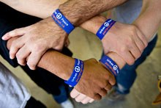
Borse di Studio - Sovvenzioni globali: aree di intervento
Pace e prevenzione/risoluzione dei conflitti
È la base per la convivenza umana su questo nostro meraviglioso pianeta! che ci ospita durante il percorso delle nostre (spesso complesse) vite.
Esistono università partner dei Centri della pace del Rotary che hanno un programma di studi internazionali focalizzato
su vari aspetti della pace e della risoluzione dei conflitti.
ASDI
Assemblea Distrettuale
Ferrara 7 maggio 2016
Distretto 2072
Emilia Romagna – Repubblica di San Marino
Governatore 2016-2017 Franco Venturi

Slide 20

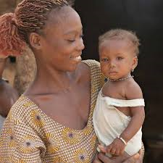
Borse di Studio - Sovvenzioni globali: aree di intervento
Prevenzione cura e malattie
Sensibilizzare la RESPONSABILITÀ
verso la propria e altrui salute e trovare i rimedi quando si incontra la malattia è un compito di cui dobbiamo farci un po’ carico, tutti noi, ogni giorno.
ASDI
Assemblea Distrettuale
Ferrara 7 maggio 2016
Distretto 2072
Emilia Romagna – Repubblica di San Marino
Governatore 2016-2017 Franco Venturi

Slide 21
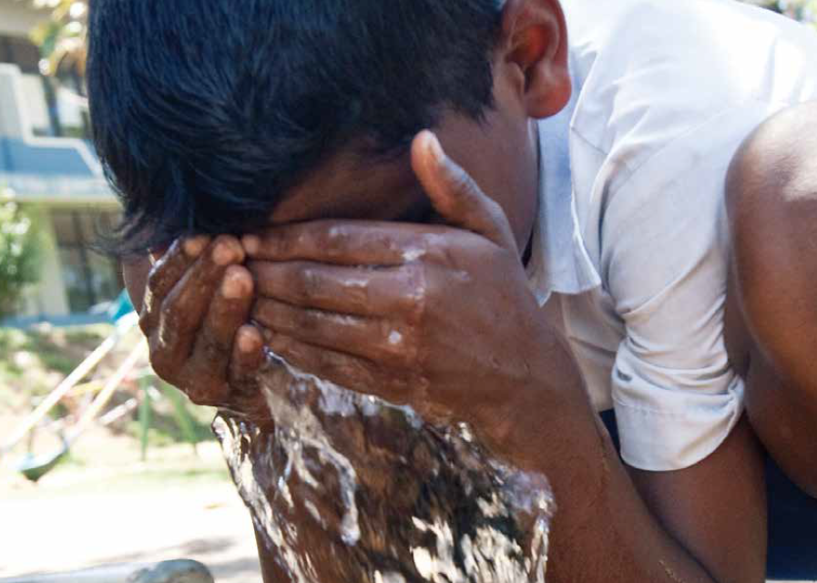
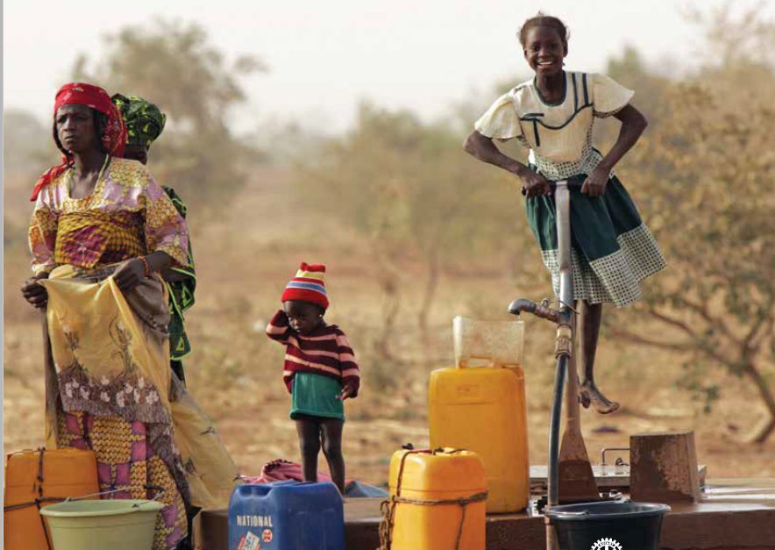
Borse di Studio - Sovvenzioni globali: aree di intervento
Acqua e strutture igienico-sanitarie
Aiutare i giovani (di questa nostra società) a diventare dei LEADER ETICI e SENSIBILI verso le risorse essenziali della nostra madre TERRA, penso sia un fine molto nobile che il nostro Rotary ci stimola a condividere e al quale rivolgere la nostra Attenzione!.
ASDI
Assemblea Distrettuale
Ferrara 7 maggio 2016
Distretto 2072
Emilia Romagna – Repubblica di San Marino
Governatore 2016-2017 Franco Venturi

Slide 22
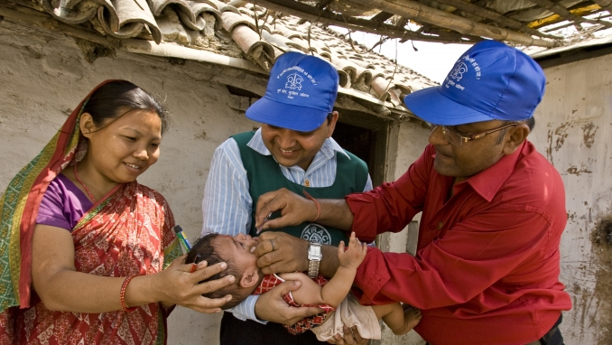
Borse di Studio - Sovvenzioni globali: aree di intervento
Salute materna e infantile
Nessuno di noi viene in questo mondo da solo. Dobbiamo tutti dire un grande Grazie! a chi ci ha portato qua, dire un Grazie! alla Madre prendendoci cura della sua salute e della salute delle nuove vite che le Madri portano fra noi.
E’ un gesto d’Amore! verso l’essenza della vita stessa.
ASDI
Assemblea Distrettuale
Ferrara 7 maggio 2016
Distretto 2072
Emilia Romagna – Repubblica di San Marino
Governatore 2016-2017 Franco Venturi

Slide 23
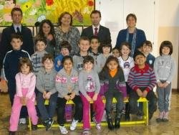
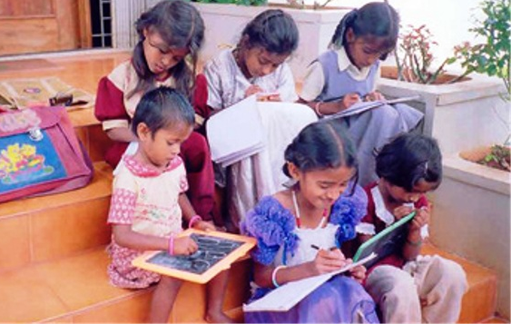
Borse di Studio - Sovvenzioni globali: aree di intervento
Alfabetizzazione ed educazione di base
Porre come Rotary energie volte a sostenere una educazione di base per tutti i bambini che costruiranno il futuro, dare loro gli strumenti per comunicare con rispetto con i loro fratelli di paesi diversi,
è un obiettivo giusto e doveroso per noi Rotariani.
ASDI
Assemblea Distrettuale
Ferrara 7 maggio 2016
Distretto 2072
Emilia Romagna – Repubblica di San Marino
Governatore 2016-2017 Franco Venturi

Slide 24
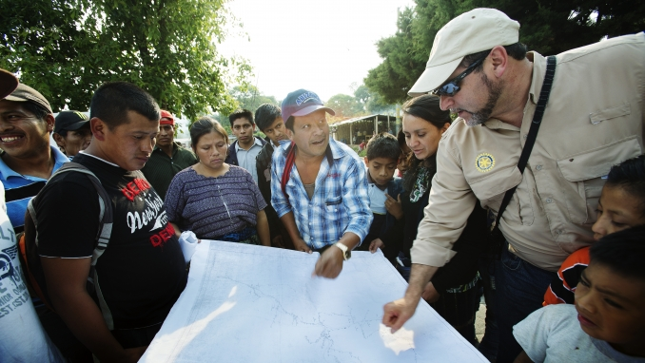
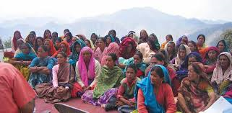
Borse di Studio - Sovvenzioni globali: aree di intervento
Sviluppo economico e comunitario
L’intera comunità umana si è evoluta grazie alla
creazione di una ricchezza diffusa, ricchezza che va condivisa e utilizzata per generare uno sviluppo nelle
aree dove questa è ancora carente.
Aiutiamo chi è rimasto un po’ indietro, facendolo,
aiutiamo sicuramente anche noi stessi!
ASDI
Assemblea Distrettuale
Ferrara 7 maggio 2016
Distretto 2072
Emilia Romagna – Repubblica di San Marino
Governatore 2016-2017 Franco Venturi

Slide 25
Fondazione Rotary
Pensare e sapere che come ROTARY aiutiamo delle giovani menti a diventare maggiormente
RESPONSABILI
verso questi temi, è un motivo di orgoglio e possiamo dire un BRAVO! al nostro ROTARY.
ASDI
Assemblea Distrettuale
Ferrara 7 maggio 2016
Distretto 2072
Emilia Romagna – Repubblica di San Marino
Governatore 2016-2017 Franco Venturi

Slide 26

Fondazione Rotary
Le Borse di Studio consentono di aiutare gli
studenti più promettenti a diventare dei
LEADER
esperti nei campi dei cambiamenti sostenibili.
ASDI
Assemblea Distrettuale
Ferrara 7 maggio 2016
Distretto 2072
Emilia Romagna – Repubblica di San Marino
Governatore 2016-2017 Franco Venturi

Slide 27

Fondazione Rotary
Cambiamenti sostenibili che, se non applicati con una
certa rapidità, rischiano di degradare irreparabilmente
questa meravigliosa Terra che ci nutre ogni giorno
con le sue risorse.
ASDI
Assemblea Distrettuale
Ferrara 7 maggio 2016
Distretto 2072
Emilia Romagna – Repubblica di San Marino
Governatore 2016-2017 Franco Venturi

Slide 28

Fondazione Rotary
Per questo aiutare giovani che hanno già dato prova del loro impegno negli studi a mettersi a disposizione per questi temi in modo più approfondito è, credo,
un’attività certamente molto nobile di cui essere
orgogliosi come Rotariani.
ASDI
Assemblea Distrettuale
Ferrara 7 maggio 2016
Distretto 2072
Emilia Romagna – Repubblica di San Marino
Governatore 2016-2017 Franco Venturi

Slide 29
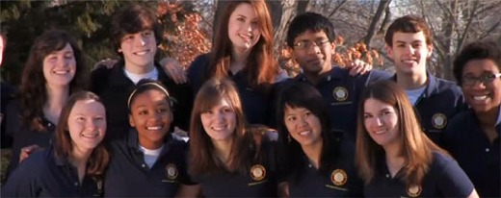
Fondazione Rotary
Nella ns. Società abbiamo un forte bisogno di espansione dei VALORI e dei PRINCIPI del Rotary,
le Borse di Studio sono certamente un veicolo
molto concreto e pratico perché questo
accada in una fase della vita dei
giovani dove c’è ancora la porta aperta verso un «apprendere» sincero e disinteressato
ASDI
Assemblea Distrettuale
Ferrara 7 maggio 2016
Distretto 2072
Emilia Romagna – Repubblica di San Marino
Governatore 2016-2017 Franco Venturi

Slide 30
Fondazione Rotary
Siamo ROTARIANI
e
vogliamo essere
UN DONO PER IL MONDO
(Tema Presidenziale 2015-2016 -K.R. “Ravi” Ravindran)
e
AL SERVIZIO DELL’UMANITÀ
(Tema Presidenziale 2016-2017 - John F. Germ)
ASDI
Assemblea Distrettuale
Ferrara 7 maggio 2016
Distretto 2072
Emilia Romagna – Repubblica di San Marino
Governatore 2016-2017 Franco Venturi

Slide 31
Fondazione Rotary
GRAZIE!
per l’attenzione
ASDI
Assemblea Distrettuale
Ferrara 7 maggio 2016
Distretto 2072
Emilia Romagna – Repubblica di San Marino
Governatore 2016-2017 Franco Venturi

